Slide 1
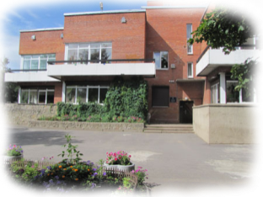
Мероприятие районного уровня
Семинар «Коммуникация участников образовательных отношений ДОО – обязательное условие реализации ФГОС ДО»
14 декабря 2016 года на базе ГБДОУ детский сад № 4 Кронштадтского района Санкт - Петербурга в рамках городской экспериментальной площадки «Разработка эффективных средств коммуникации между участниками образовательного процесса» прошел районный семинар по теме: «Коммуникация участников образовательных отношений ДОО – обязательное условие реализации ФГОС ДО»
1.Обновление коммуникации участников образовательного процесса: краткое изложение концепции ОЭР.
2. Особенности коммуникации с различными целевыми группами участников образовательного процесса в рамках реализации годового проекта «Движение + Движение= Здоровье.
3. Возможности использования ИКТ в коммуникации с родителями в ДОО.
4. Дистанционное повышение компетентности родителей в образовании детей.
5.Элементы деловой игры с родителями с использованием ИКТ «Компетентный родитель – умный ребенок».
Участникам семинара представилась возможность посмотреть опыт педагогов ГБДОУ детский сад № 4 по проектированию системы работы ДОО с различными целевыми группами участников образовательного процесса на основе эффективных средств коммуникации, а также поучаствовать в мастер-классе «Эффективная коммуникация с семьями воспитанников».
Участники педагогические работники ДОО Кронштадтского района Санкт-Петербурга
Выступающие:
Деркунская В.А., кандидат педагогических наук, доцент кафедры дошкольной педагогики Института детства РГПУ им. А.И. Герцена
Горчакова А.З., заведующий ГБДОУ
Журавлева И.Е., старший воспитатель
Казакова О.Ю., педагог-психолог Трифонова А.Б., инструктор по физической культуре
Тельнова С.А., учитель-дефектолог
Нефедова О.С., учитель-логопед

Slide 2
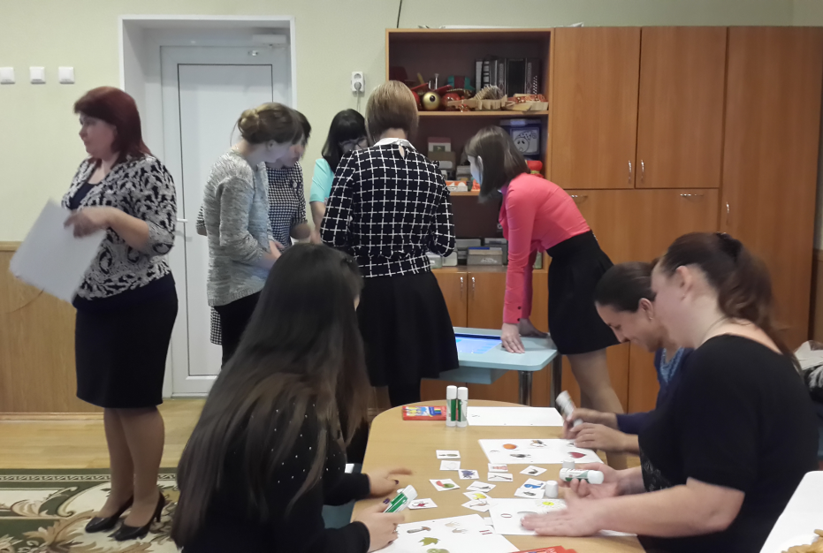
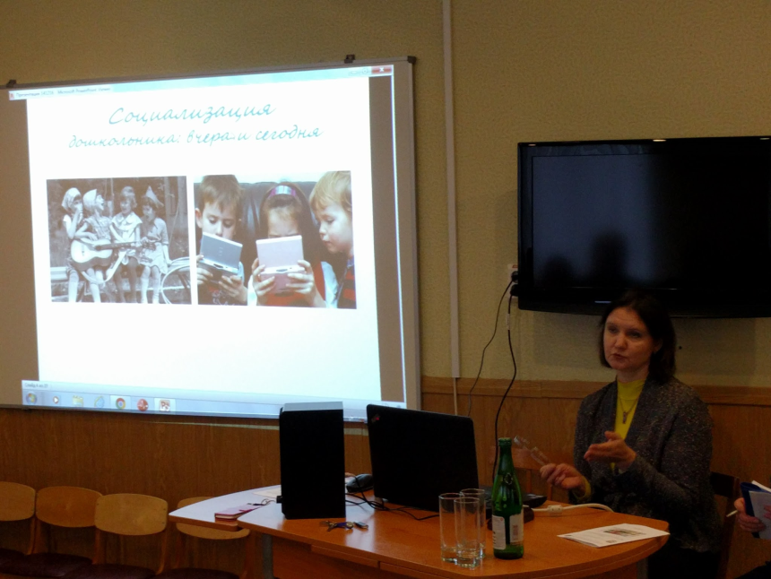
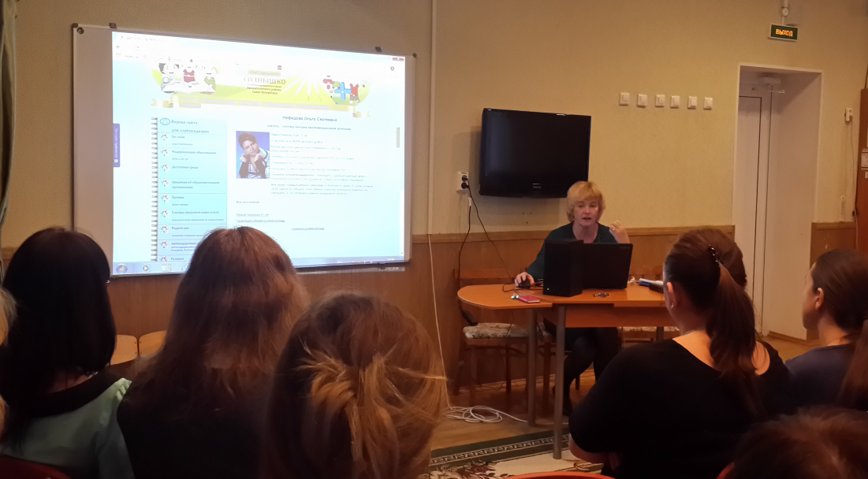
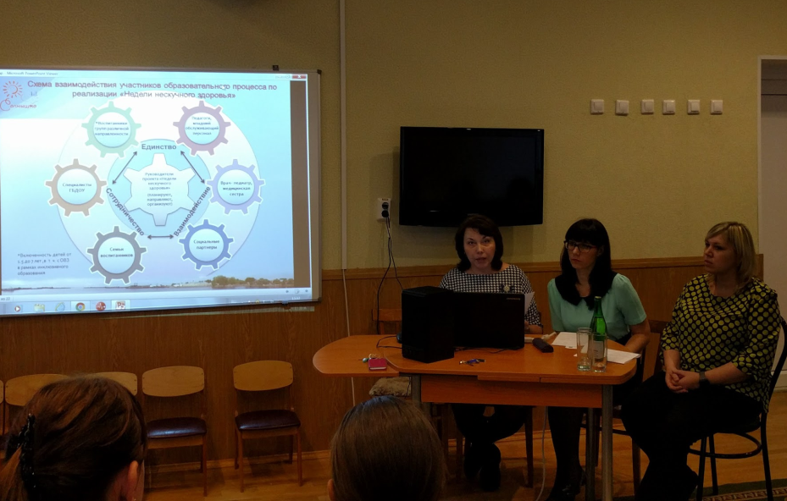
Мероприятие районного уровня
Семинар «Коммуникация участников образовательных отношений ДОО – обязательное условие реализации ФГОС ДО»

